Slide 1
Das Nadelproblem von Buffon
Philipps-Universität Marburg
WS 2009 / 2010
FB 12 Mathematik
Seminar: Klassische Probleme der Mathematik
Leitung: Benjamin Schwarz
Referentin: Nelli Töws
Datum: 25.11.2009

Slide 2
Gliederung
Einleitung
Georges Louis Leclerc, Comte de Buffon
Das Nadelproblem von Buffon
  Grundbegriffe
  Geometrischer Beweis
  Stochastischer Beweis
Berechnung von π mit unseren Versuchsergebnissen
Literaturverzeichnis

Slide 3
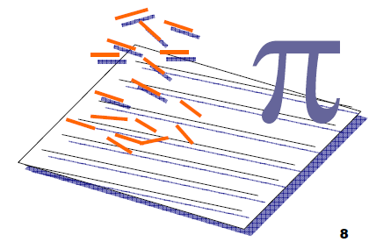

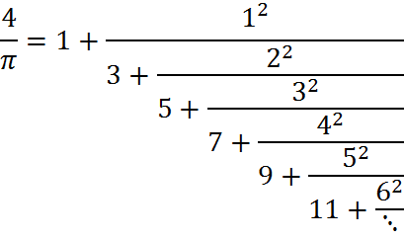

Einführung
250 v. Chr. Archimedes
heute sind über 1.241.100.000.000 Nachkommastellen von π bekannt
Kettenbruchentwicklung
Annäherung von π durch
Polygone

Slide 4
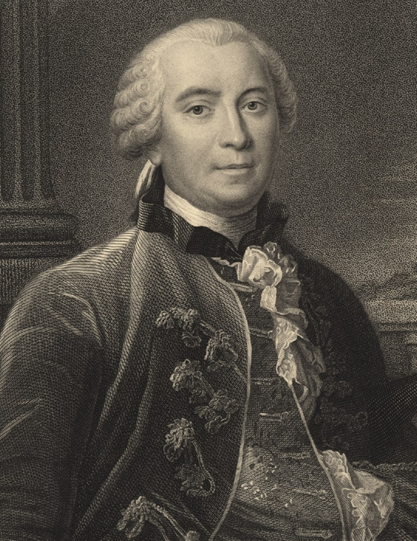

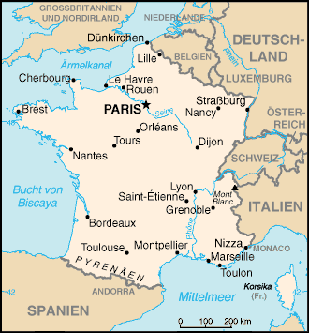
Georges Louis Leclerc, Comte de Buffon
* 7. September 1701
† 16. April 1788
1770
1760
1750
1740
1730
1720
1710
1700

Slide 5
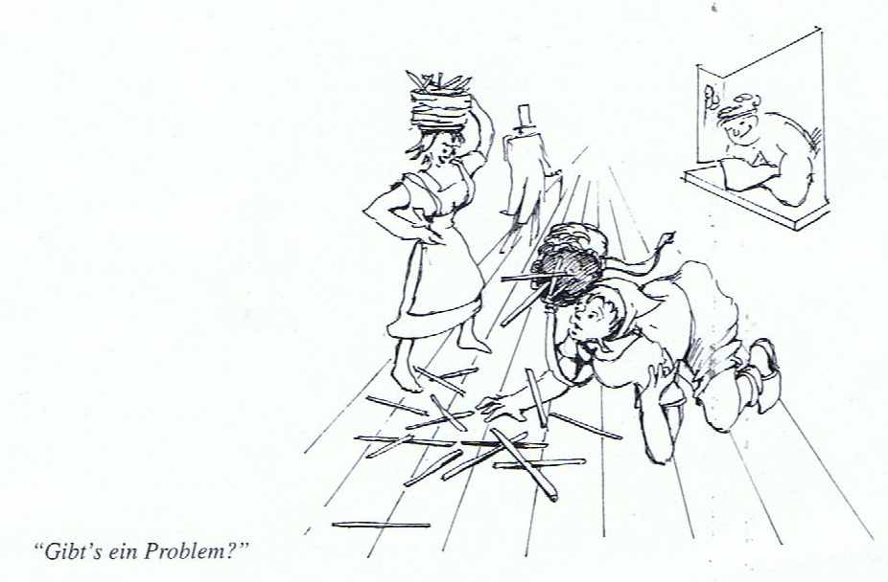
Das Nadelproblem
  Wenn man eine kurze Nadel auf liniertes Papier fallen lässt – wie groß ist dann die Wahrscheinlichkeit, dass die Nadel so liegen bleibt, dass sie eine der Linien kreuzt?

Slide 6
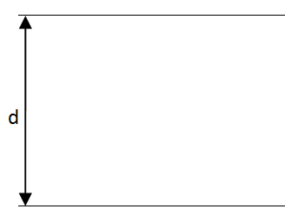
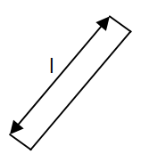

Das Nadelproblem
kurze Nadel: l ≤ d
lange Nadel: l > d
Satz:
  Eine kurze Nadel der Länge l werde auf liniertes Papier fallen gelassen, dessen Linien einen Abstand d ≥ l haben. Dann ist die Wahrscheinlichkeit, dass die Nadel in einer Position zu liegen kommt, in der sie eine der Linien des Papiers kreuzt, genau
  .

Slide 7
Annäherung der Kreiszahl π
  π = 3,1596 (Wolf, 1850, 5.000 Würfe)
  π = 3,1553 (Smith, 1855, 3.204 Würfe)
  π = 3,1419 (Fox, 1894, 1.120 Würfe)
  π = 3,1415929 (Lazzarini, 1901, 3.408 Würfe)

Slide 8


Grundbegriffe
Der Wahrscheinlichkeitsbegriff ist ein Maß zur Quantifizierung der Sicherheit bzw. Unsicherheit des Eintretens eines bestimmten Ereignisses im Rahmen eines Zufallsexperiments.
Die Wahrscheinlichkeit ist somit ein Grad der Gewissheit, wobei die Gewissheit unterschiedliche Gründe haben kann.
Laplace:
„Die Wahrscheinlichkeit eines Ereignisses ist der Quotienten aus der Anzahl des Eintretens von günstigen Fällen und der Anzahl aller möglichen Fälle, wobei vorausgesetzt wird, dass die verschiedenen Fälle alle gleichmöglich sind.“

Slide 9
Grundbegriffe
Ein Ereignis ist der Ausgang eines Experiments.
Bsp. ≥ 3 beim Würfeln
Viele Elementarereignisse ω bilden zusammengesetzt ein Ereignis.
Bsp. {3}, {4}, {5}, {6}
Eine nichtleere Menge Ω heißt Grundraum oder Ereignisraum.
Die Elemente des Ereignisraums heißen Elementarereignisse.
Bsp. {„Kopf“, „Zahl“}

Slide 10


Geometrischer Beweis
Vorüberlegung:
2
1

Slide 11
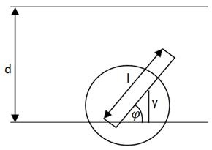
Geometrischer Beweis
Eigentlicher Beweis:
Sei y der Abstand des Mittelpunktes der Nadel von derjenigen Geraden, die ihm am nächsten liegt und ϕ der Winkel, den die Nadel mit dieser Geraden einschließt

Slide 12
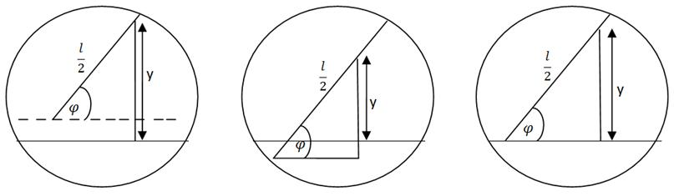



Geometrischer Beweis
Die Nadel kreuzt
keine Linie
Die Nadel kreuzt
eine Linie
Die Nadel berührt
eine Linie

Slide 13


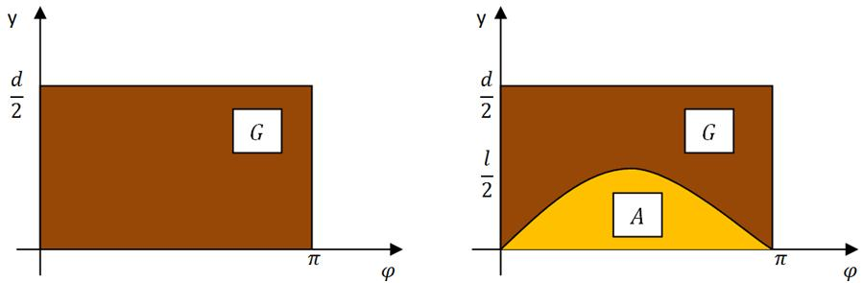






Geometrischer Beweis
Es gilt und
Eine Linie wird gekreuzt, wenn
gilt.

Slide 14

Stochastischer Beweis
Eine Zufallsvariable oder Zufallsgröße bezeichnet eine Funktion, die den Ergebnissen eines Zufallsexperiments Werte zuordnet. Diese Werte werden als Realisation der Zufallsvariable bezeichnet.
Zufallsvariable (X)
Realisation (x).
Der Erwartungswert einer Zufallsvariablen X ist jener Wert, von dem man annimmt, dass er sich bei einer oftmaligen Wiederholung des Experiments durchschnittlich ergibt.

Slide 15


Stochastischer Beweis
mit x₁, x₂, …, x_{n} Werte eines Ergebnisses und deren Wahrscheinlichkeiten p₁, p₂, …, p_{n} .
Bsp.: Die Wahrscheinlichkeiten eine der Zahlen 1,…,6 zu würfeln sind jeweils

Slide 16





Stochastischer Beweis
Sei l die Länge der Nadel
p₁ die Wahrscheinlichkeit, dass die Nadel genau eine Linie kreuzt,
p₂ die Wahrscheinlichkeit, dass die Nadel genau zwei Linien kreuzt, usw.
N die Zufallsvariable, die die Anzahl der Kreuzungspunkte zählt
Also
Wahrscheinlichkeit für mindestens einen Kreuzungspunkt ist
da

Slide 17

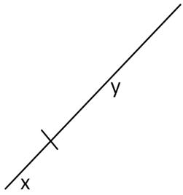



Stochastischer Beweis
= erwartete Anzahl von Kreuzungspunkten, die wir für eine Nadel
der Länge l erhalten
Sei nun
Sei nun

Slide 18










Stochastischer Beweis
Es gilt
Beweis:
IA:
IV:
IS:
q.e.d.

Slide 19






Stochastischer Beweis
Es gilt
weiterhin gilt
Beweis:
Sei und
q.e.d.

Slide 20










Stochastischer Beweis
Es gilt
weiterhin gilt
Da nun monoton von abhängt, gilt auch
Beweis:
mit
q.e.d.

Slide 21


Stochastischer Beweis
= erwartete Anzahl von Kreuzungspunkten, die wir für eine Nadel
der Länge l erhalten
Sei nun
Es gilt also

Slide 22
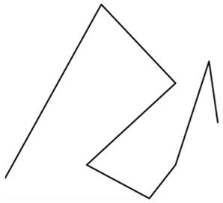
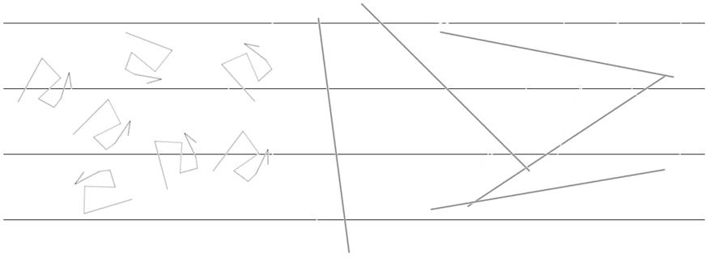
Stochastischer Beweis
Polygonale Nadel der Länge l
Macht es einen Unterschied, ob die Nadel gerade oder gebogen ist?

Slide 23

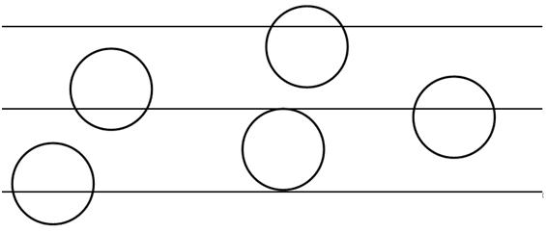

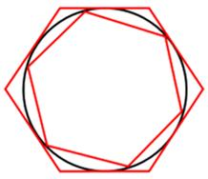
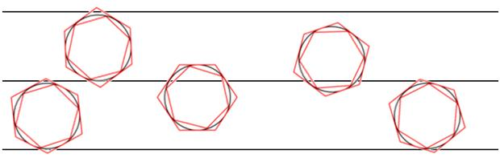

Stochastischer Beweis
Polygonale Nadel der Länge l
auch hier gilt
Kreis C mit Durchmesser d und Länge

Slide 24









Stochastischer Beweis
Da nun und
(1)
sowohl P_{n} als auch P^{n} approximieren C für
(1)
Da nun
und da
q.e.d.

Slide 25
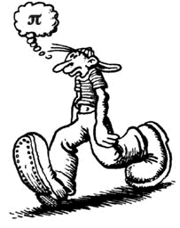

Unsere Berechnung von π
π= 3,141592653589793238462643382795028841971693993751058209749445923078164062862089986280348253421170679…

Slide 26
Quellen
Literatur
Martin Aigner, Günter M. Ziegler: Das Buch der Beweise, 2. Auflage. Springer Berlin Heidelberg 2004, S. 147-150
Karl Bosch: Elementare Einführung in die Wahrscheinlichkeitsrechnung. Vieweg studium - Basiswissen 1984, 4. Auflage, S. 25-29
Internet
http://www.mohamed-naji.de/Repetitorium/Dateien/PraesentationsPruefungAbitur05.pdf
http://www2.mathematik.uni-mainz.de/monoid/Monoid72.pdf
http://www.wissenschaft-online.de/sixcms/media.php/924/September\_2007\_Buffon.pdf
http://www.madeasy.de/2/p.htm
http://www.mathepedia.de/Zufallsvariablen.aspx
http://www.cwscholz.net/projects/fba/fba.html
Bilder
http://upload.wikimedia.org/wikipedia/commons/7/7f/Georges-Louis\_Leclerc,\_Comte\_de\_Buffon.jpg
http://home.balcab.ch/venanz.nobel/qwant/frankreichkarte.png
http://de.wikipedia.org/wiki/Kreiszahl
http://www.kreiszahl.de/picrumb.htm

Slide 27
Danke für die Aufmerksamkeit
☺

